Slide 1
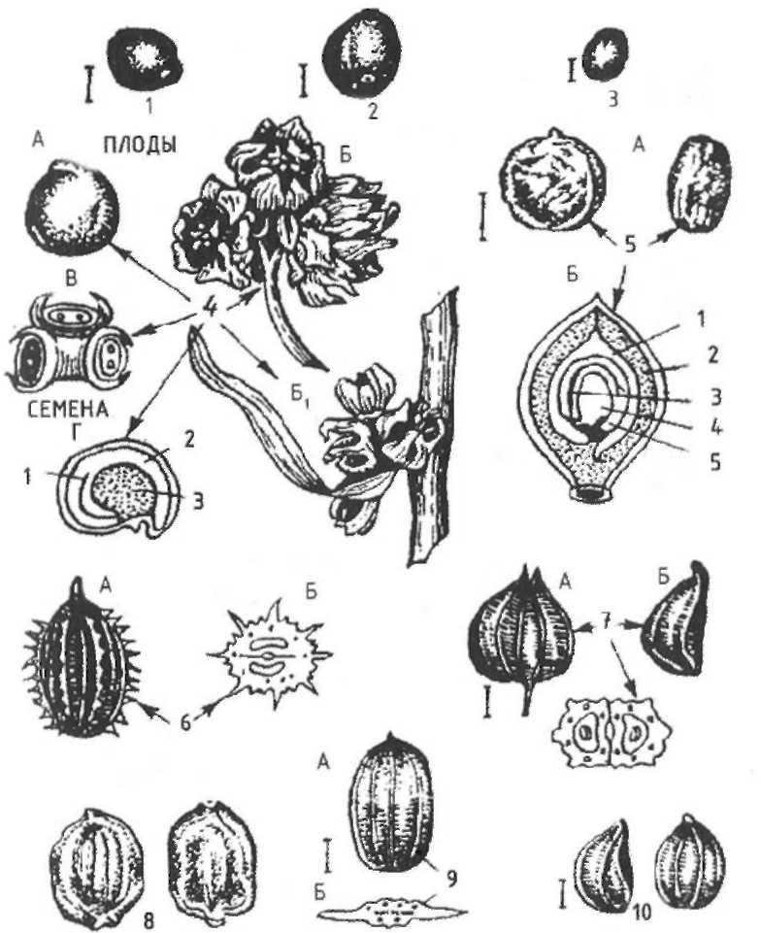
сем. Капустных: 1 - капуста; 2 - редис; 3 - репа;
сем. Лебедовых: 4 - свекла: А - внешний вид семени; Б - внешний вид соплодия; В - соплодие в разрезе; Г - разрез семени; 5 - шпинат; А - внешний вид плода; Б - строение плода;
сем. Сельдерейных: 6 - морковь: А - внешний вид плода-двусемянки; Б - поперечный разрез плода; 7 - петрушка: А - внешний вид плода-двусемянки; Б - вид половины плода сбоку; В - вид плода в разрезе; 8 - пастернак; 9 - укроп: А - внешний вид плода - двусемянки; Б - поперечный разрез плода; 10 – сельдерей

Slide 2
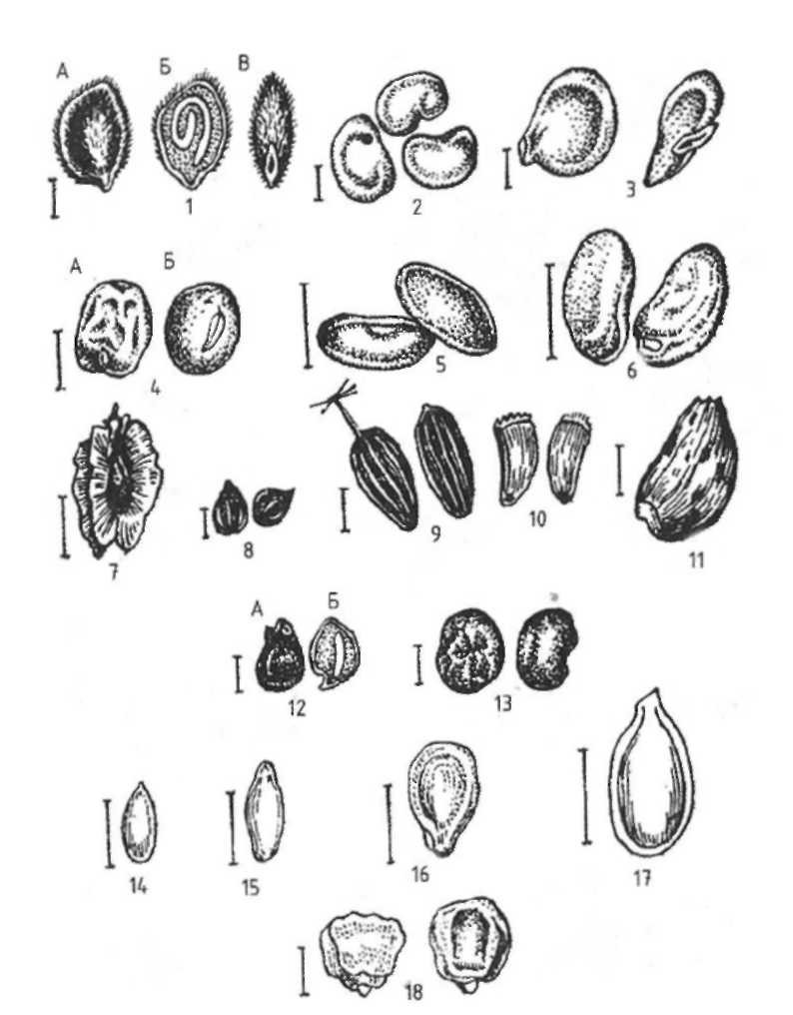
сем. Пасленовых: 1 - томат: А - внешний вид семени; Б - строение семени; В - семя, покрытое волосками; 2 - баклажан; 3 - перец;
сем. Бобовых: 4 - горох: А - семя морщинистое; Б - семя гладкое; 5 - фа­соль; 6 - бобы;
сем. Гречишных: 7 - ревень; 8 - щавель;
сем. Астровых: 9 - салат-латук; 10 – салат-эндивий; 11 - артишок;
сем. Лилейных: 12 - лук репчатый; А - внешний вид; Б - семя в разрезе;
сем. Спаржевых: 13 - спаржа;
сем. Тыквенных: 14 - огурец; 15 - дыня; 16 - арбуз; 17 - тыква;
сем. Мятликовых: 18 - кукуруза сахарная

Slide 3
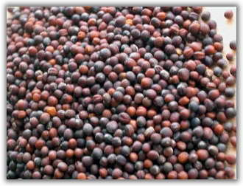
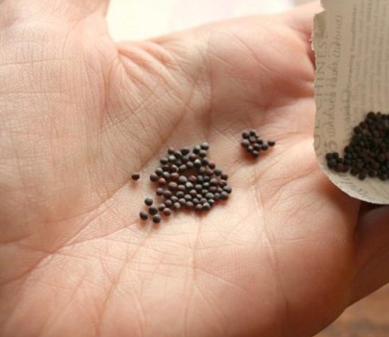
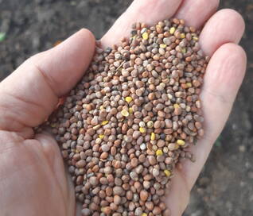
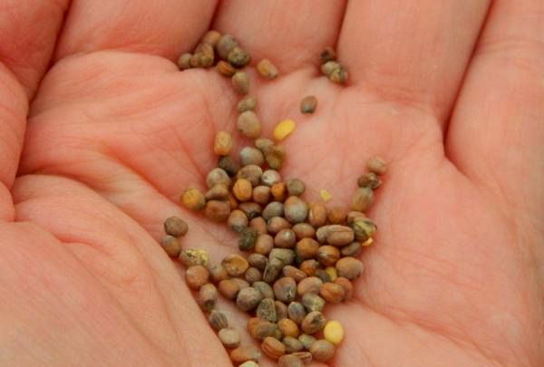
Капустные (крестоцветные)
капуста кочанная
редька
редис

Slide 4
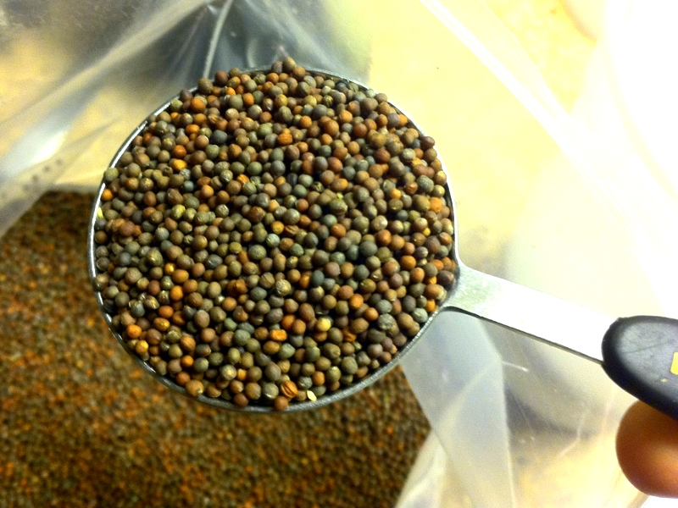
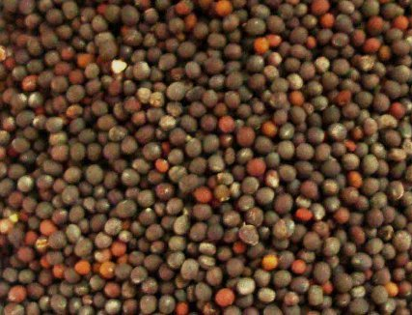
брокколи
кольраби

Slide 5
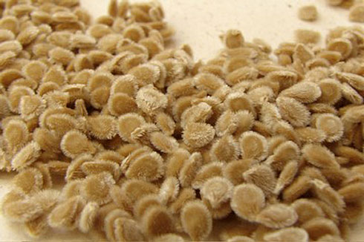
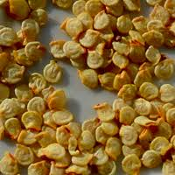
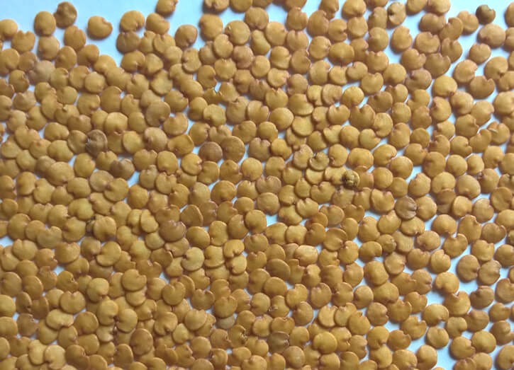
ПАСЛЕНОВЫЕ
ТОМАТ
БАКЛАЖАН
ПЕРЕЦ

Slide 6
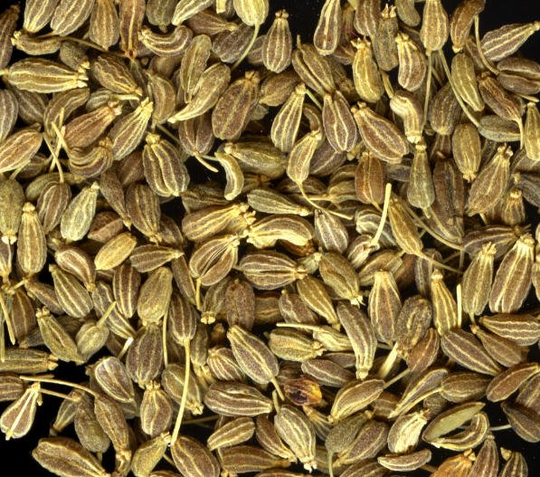
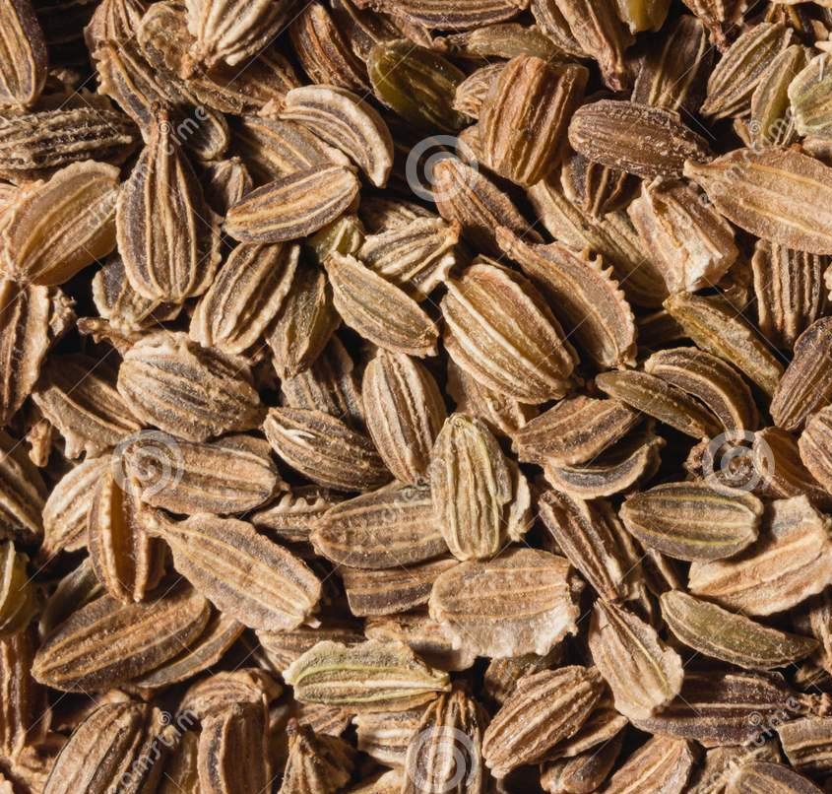
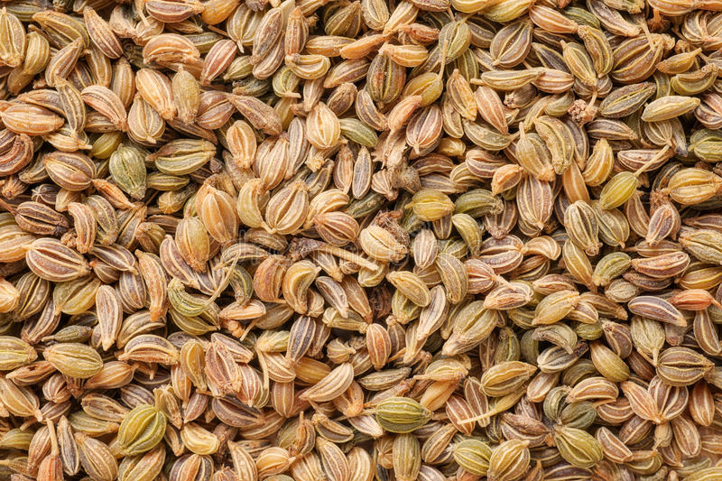
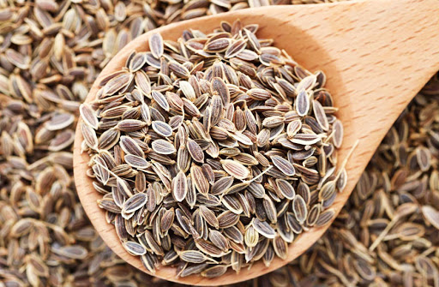
СЕЛЬДЕРЕЙНЫЕ
МОРКОВЬ
ПЕТРУШКА
УКРОП

Slide 7
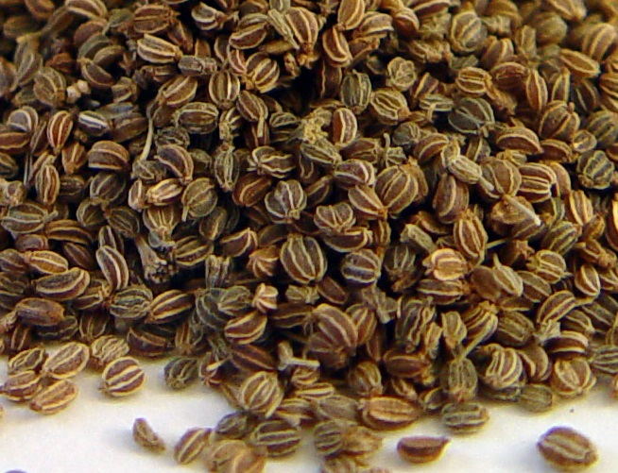
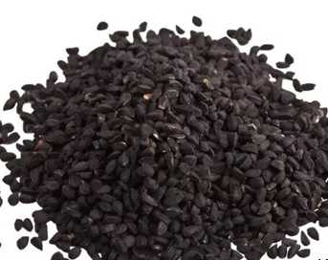
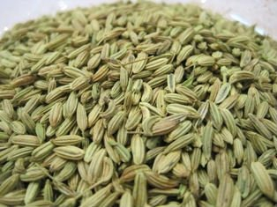
СЕЛЬДЕРЕЙ
ТМИН
ФЕНХЕЛЬ

Slide 8
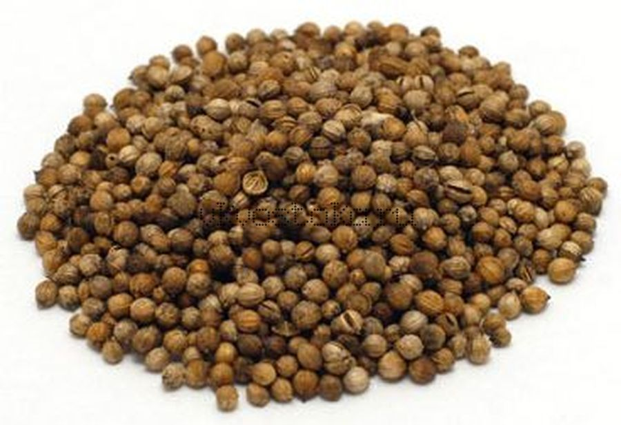
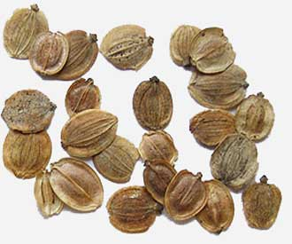
КИНЗА (КОРИАНДР)
ПАСТЕРНАК

Slide 9
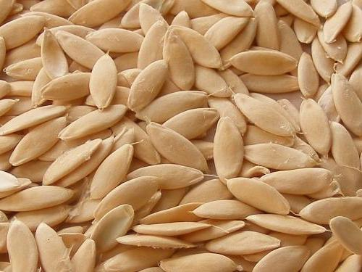
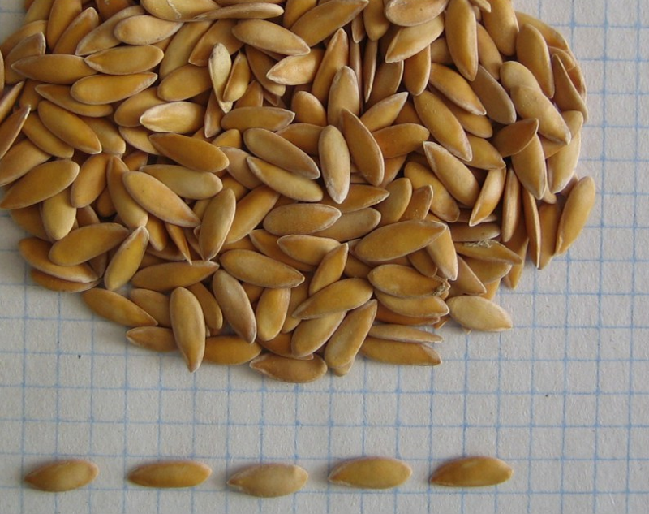
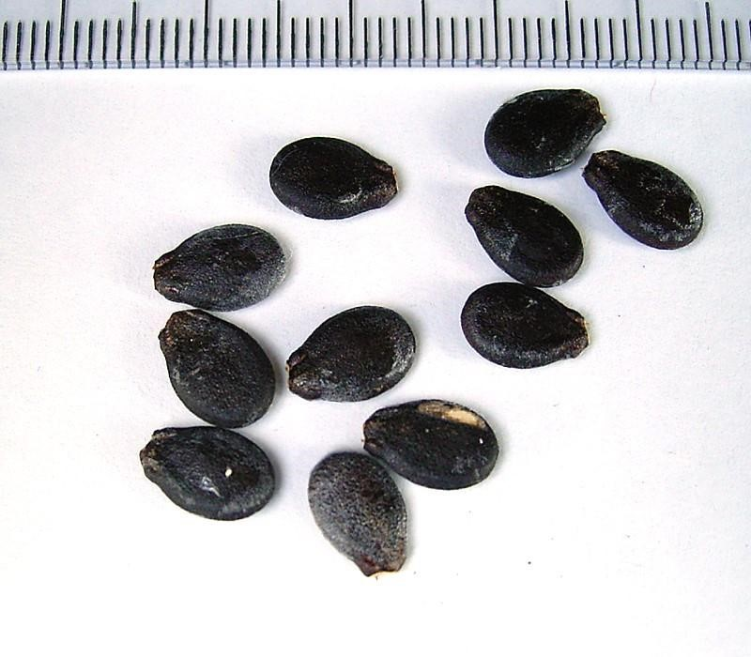
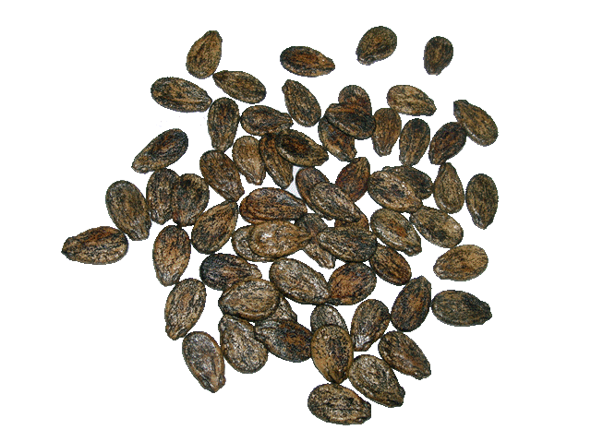
ТЫКВЕННЫЕ
ОГУРЕЦ
АРБУЗ
ДЫНЯ

Slide 10
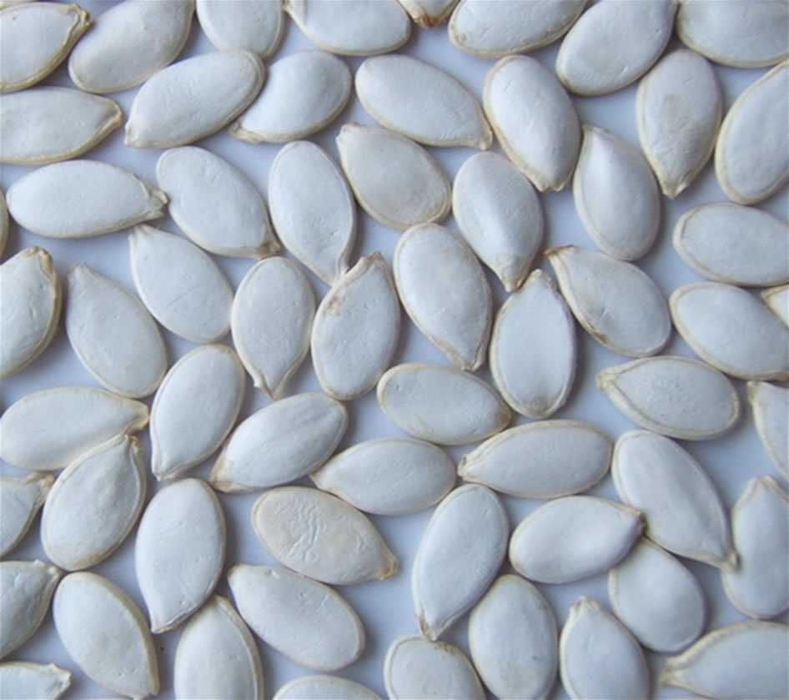
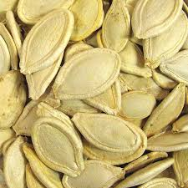
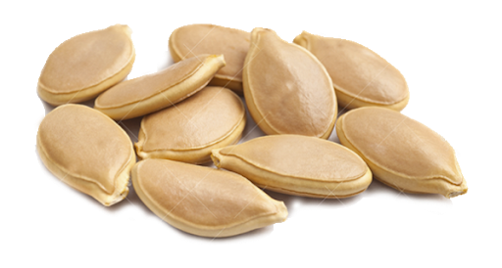
КАБАЧОК
ТЫКВА

Slide 11
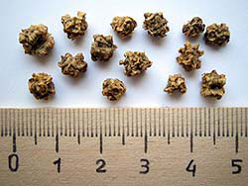
МАРЕВЫЕ
СВЕКЛА СТОЛОВАЯ
ШПИНАТ

Slide 12
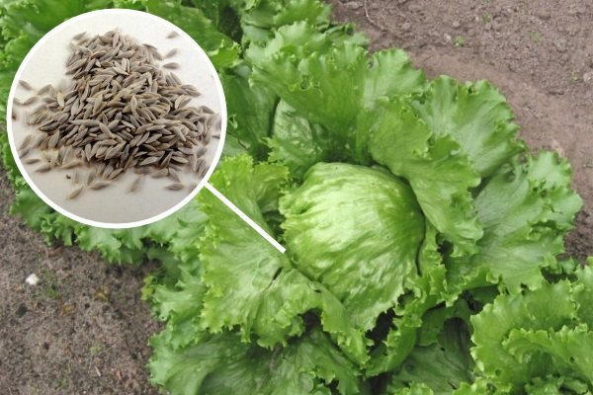
АСТРОВЫЕ
САЛАТ

Slide 13
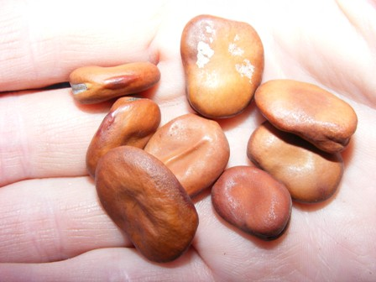
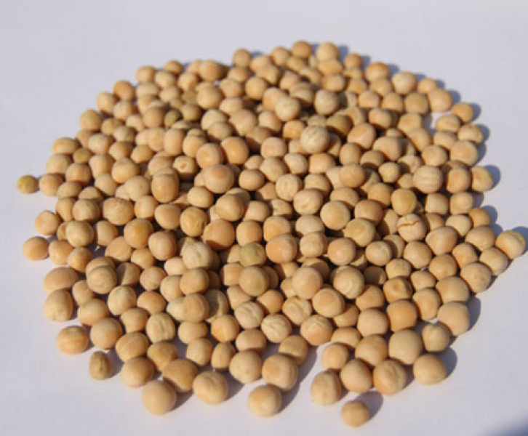
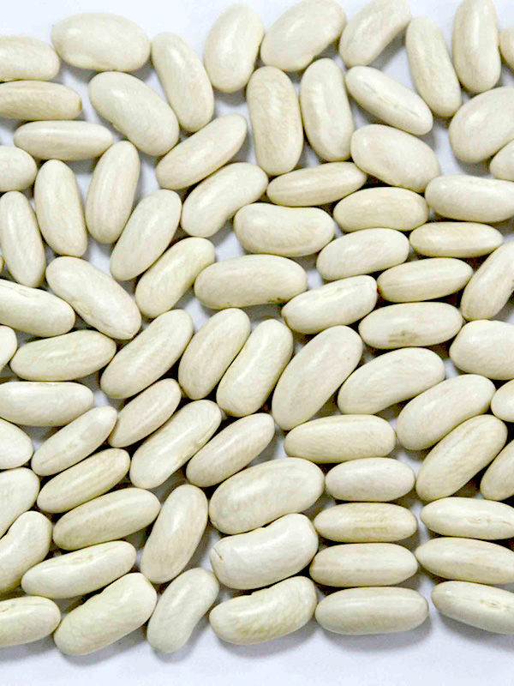
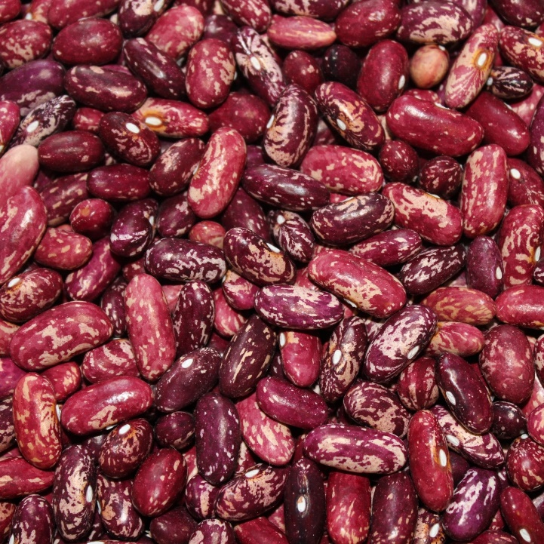
БОБОВЫЕ
БОБЫ
ГОРОХ
ФАСОЛЬ

Slide 14
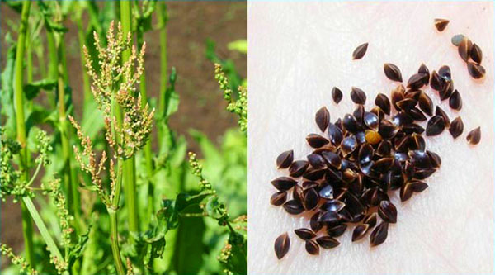
ГРЕЧИШНЫЕ
ЩАВЕЛЬ

Slide 15
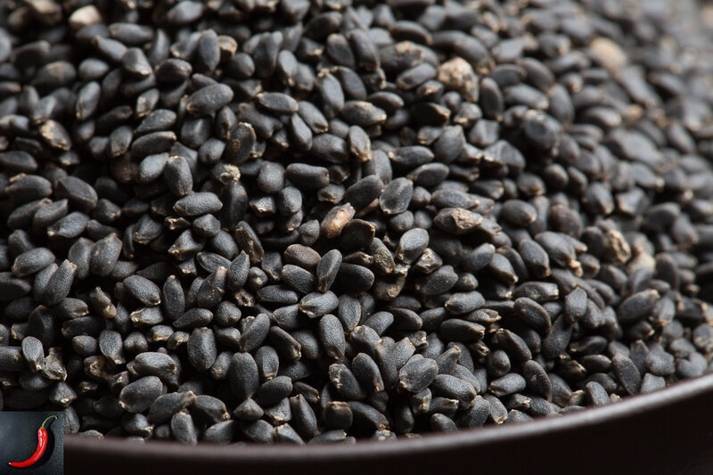
ЯСНОТКОВЫЕ
БАЗИЛИК

Slide 16
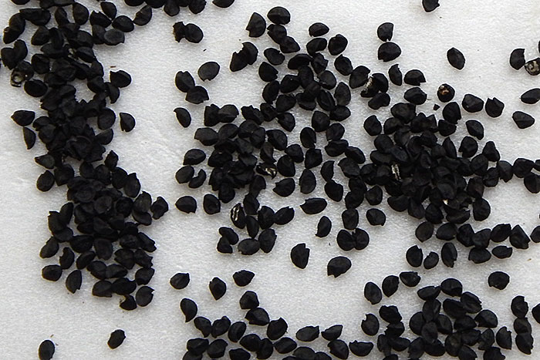
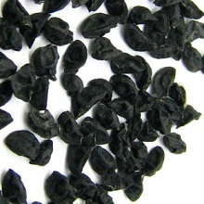
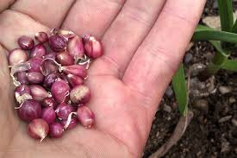
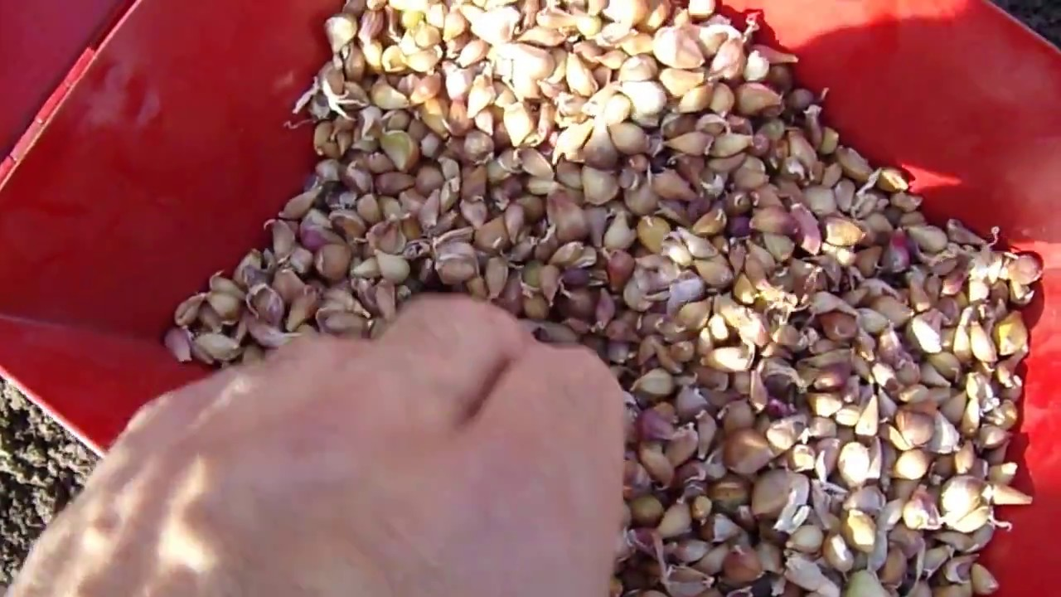
ЛУКОВЫЕ
ЛУК РЕПЧАТЫЙ
АМАРАЛЛИСОВЫЕ
ЧЕСНОК

